Slide 1
Tekoäly ja yksinäisyys
Kuin tuli ja vesi?
Sakari Kainulainen
10.12.2020
Tekoäly ja yksinäisyys webinaari

Slide 2
Esiselvitys tekoälyn mahdollisuuksista syrjäytymisen ehkäisemisessä – case yksinäisyys (ESR)
Käynnistys ja taustoitus (kesä 2020)
Tilaisuudet (joulukuu 2020, helmi/maaliskuu 2021)
Kokeilut (Reaktor Oy, syksy 2020)
Loppuraportti (kevät 2021)

Slide 3
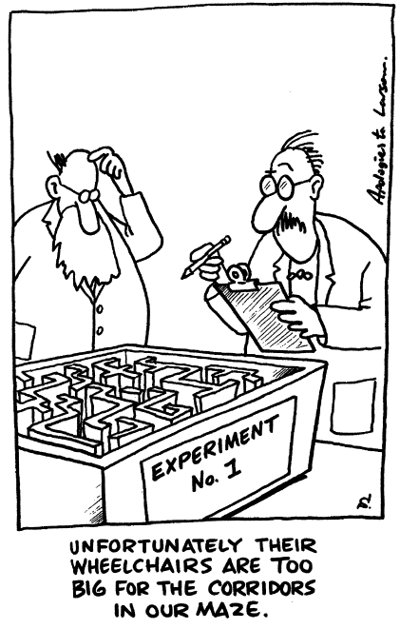
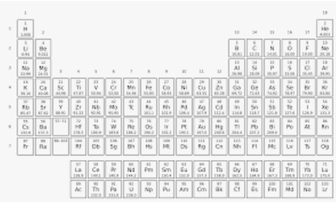
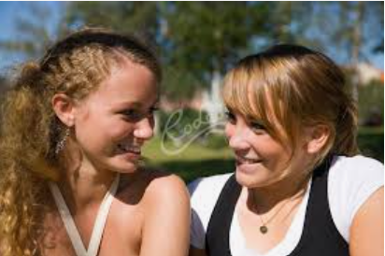
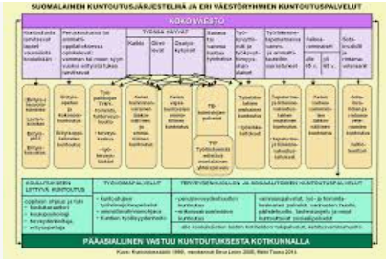
Peter Beresford 2003

Slide 4
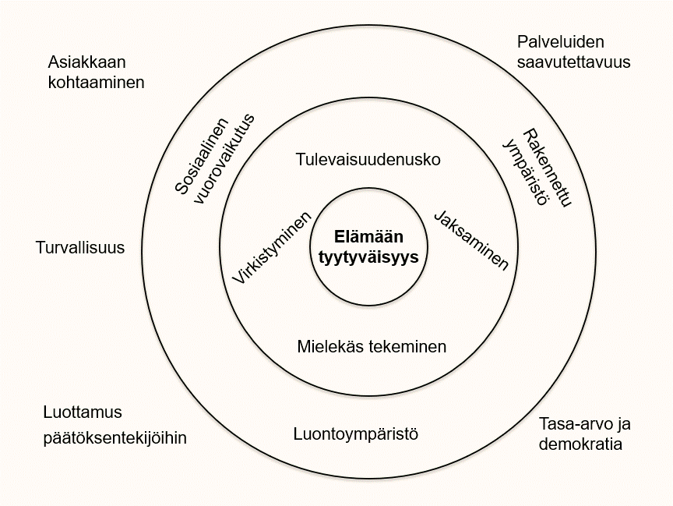
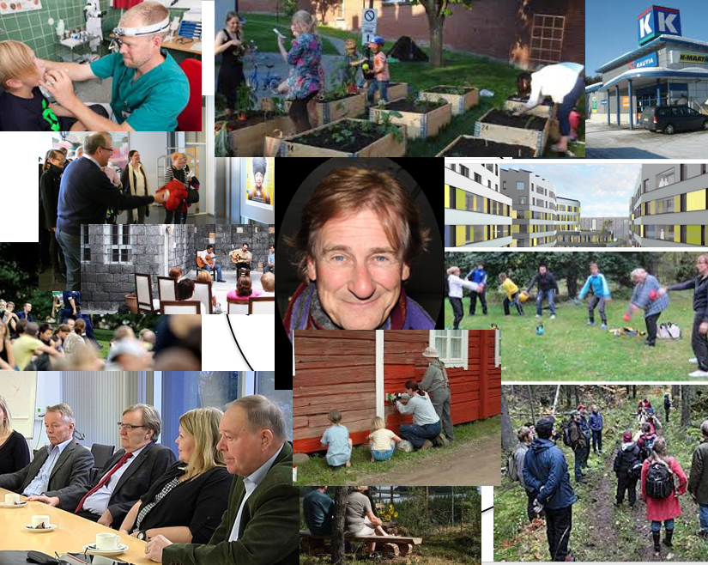
Palvelut
Julkiset
Yksityiset
Muut
Mikä on keskeistä tarpeiden
tyydyttymisen näkökulmasta?
Kansalaisyhteiskunta
Vuorovaikutus ihmisten välillä
Vertaistoiminta
Järjestöt / yhdistykset

Slide 5
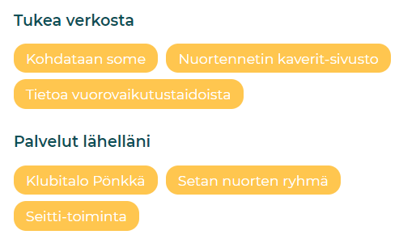
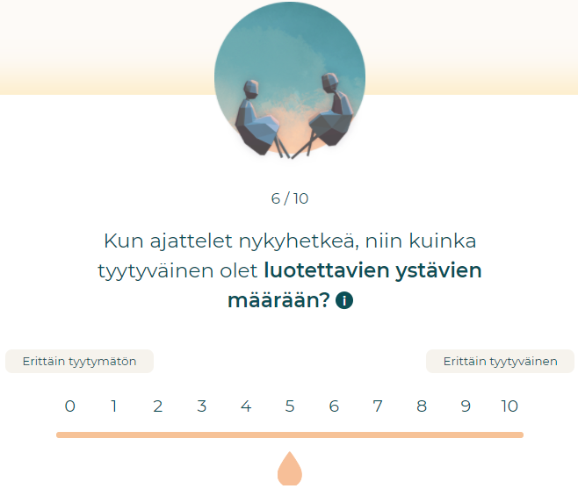
Tekoäly rikkomaan siiloja?
Kuinka löytää palvelut?
Kuinka löytää suurimmat yksinäisyyden vähentäjät, toiset ihmiset?
https://www.nuortenpalvelupolut.fi/

Slide 6
Ohjelma Kaikki kommentit chattiin ja osallistuminen kommentointiin auttavat eteenpäin! Webinaari tallennetaan kahdeksi viikoksi.
Klo 9.00 Avaus: Tekoäly ja yksinäisyys. Kuin tuli ja vesi? Sakari Kainulainen, dosentti, asiantuntija
Klo 9.10 Mitä yksinäisyys tekee ihmiselle ja yhteiskunnalle? Niina Junttila, professori, opetusneuvos
Klo 9.30 Kommentteja, Chat-keskustelua yksinäisyydestä
Klo 9.35 Miten AuroraAI-ohjelmalla uudistetaan palveluita? Niko Ruostetsaari, erityisasiantuntija
Klo 9.55 Mitä tavoittelemme esiselvityksessä? Nicholas Andersson, asiantuntija, toiminnanjohtaja, yrittäjä
Klo 10.15 Mitä olemme oppineet yksinäisyyden tunnistamisesta ja palveluohjautumisesta? Janne Sinkkonen, Senior Data Scientist & Ville Rantanen, Senior Data Scientist
Klo 10.35 Kommentteja, Chat-keskustelua tekoälystä arjen parantajana
Klo 10:50 Lopetus: Yhteiskehittämistä hankerahoituksella. Jukka Koskiniemi, asiantuntija

